Slide 1
REDESIM SP / VRE VIABILIDADE EMPRESA NÃO ESTABELECIDA
REDESIM SP / VRE MÓDULO DE VIABILIDADE

Slide 2
REDESIM SP / VRE MÓDULO DE VIABILIDADE
ACESSO:
O acesso ao REDESIM é permitido através do site https://vreredesim.sp.gov.br/home
O login é permitido através de Certificado Digital devidamente vinculado a empresa, e-CNPJ, ou e-CPF de um dos sócios, representante legal da empresa, ou ainda através da senha do portal gov.br

Slide 3
REDESIM SP / VRE MÓDULO DE VIABILIDADE
Clique em Login:

Slide 4
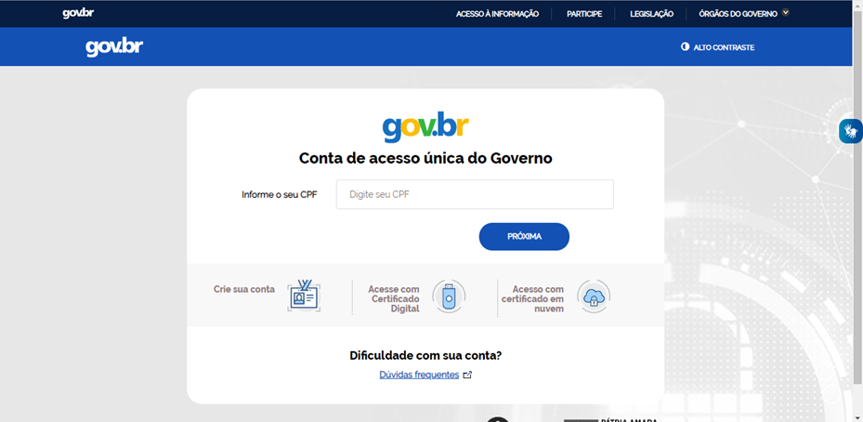
REDESIM SP / VRE MÓDULO DE VIABILIDADE
Faça o Login através do Certificado Digital ou senha gov.br:

Slide 5
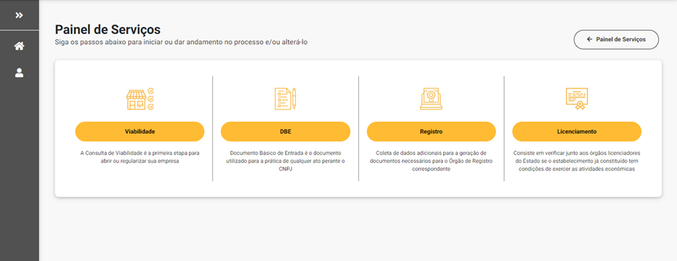
REDESIM SP / VRE MÓDULO DE VIABILIDADE
Clique em “Viabilidade”:

Slide 6
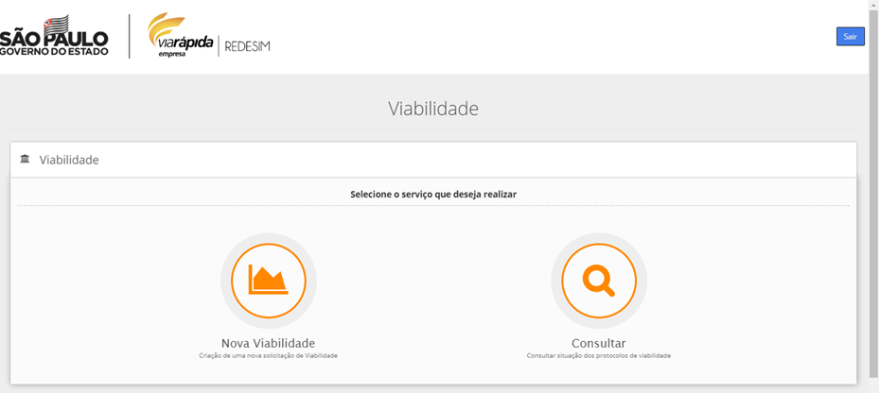
REDESIM SP / VRE MÓDULO DE VIABILIDADE
Clique em “Nova Viabilidade”:

Slide 7
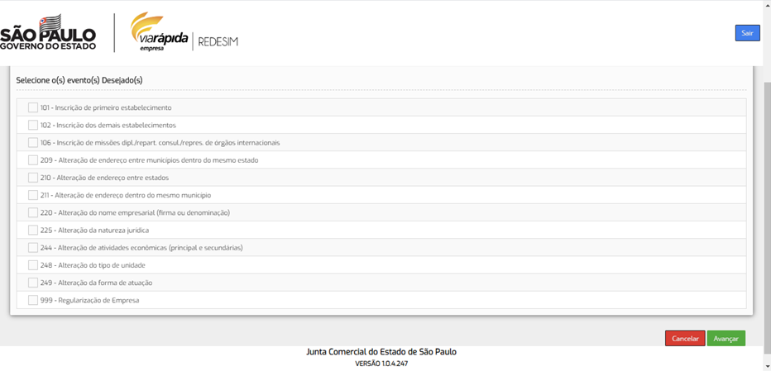
REDESIM SP / VRE MÓDULO DE VIABILIDADE
O exemplo será de “101 – Inscrição de primeiro estabelecimento”, porém as orientações se aplicam a todos os demais eventos reservados às suas devidas restrições de edição:

Slide 8
REDESIM SP / VRE MÓDULO DE VIABILIDADE
Selecione as informações sobre a empresa:

Slide 9
REDESIM SP / VRE MÓDULO DE VIABILIDADE
Selecione as informações sobre o estabelecimento:
“A empresa terá estabelecimento?” , responda:
SIM: Se a empresa terá o local fixo para exercer suas atividades;
NÃO: Se o endereço informado será o mesmo endereço residencial do empresário, utilizando-o apenas como endereço para correspondência, exercendo as atividades empresariais em locais de terceiros.
Digite o CEP e pesquise.

Slide 10
REDESIM SP / VRE MÓDULO DE VIABILIDADE
Com a resposta “NÃO”:
Após digitar o CEP, os dados do endereço serão carregados conforme a base de dados dos Correios, indicar o número do imóvel, conforme IPTU.

Slide 11
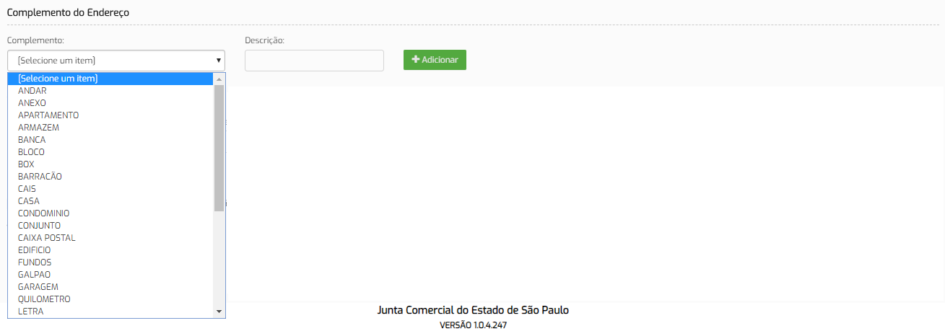
REDESIM SP / VRE MÓDULO DE VIABILIDADE
Indicar o complemento do endereço, se houver:
Importante: O complemento do endereço deve ser indicado conforme o carnê de IPTU também deve ser levado em consideração o que constar no comprovante de endereço que será apresentado no Cadastro de Contribuinte Mobiliário na solicitação de Inscrição Municipal.
Importante: O complemento é indicado por dois campos, o tipo do complemento e a descrição do mesmo, porém quando não houver “descrição” poderá utilizar o espaço em branco:

Slide 12
REDESIM SP / VRE MÓDULO DE VIABILIDADE
O tipo de imóvel, deve ser informado:
Urbano: Possuem Inscrição Cadastral do Imóvel, obtido no carnê do IPTU (composta por 19 dígitos);
Rural: O município não contempla esse tipo de imóvel;
Imóvel sem regularização: Imóveis concedidos pela PMB, quais possuem cadastro na Secretaria da Habitação, deverá protocolar na Secretaria de Planejamento e Urbanismo, o Documento de Numeração Oficial com o Termo de Concessão do Imóvel, emitidos pela Secretaria de Habitação.

Slide 13
REDESIM SP / VRE MÓDULO DE VIABILIDADE
Na opção do imóvel “Urbano”, informar a Inscrição Cadastral do Imóvel, referente ao imóvel utilizado:
A opção de “Imóvel sem regularização”, não habilita o preenchimento da Inscrição do Imóvel por não possuir a Inscrição do Imóvel, qual então deverá protocolar na Secretaria de Planejamento e Urbanismo, antes da solicitação de viabilidade, o Documento de Numeração Oficial com o Termo de Concessão do Imóvel, emitidos pela Secretaria de Habitação.

Slide 14
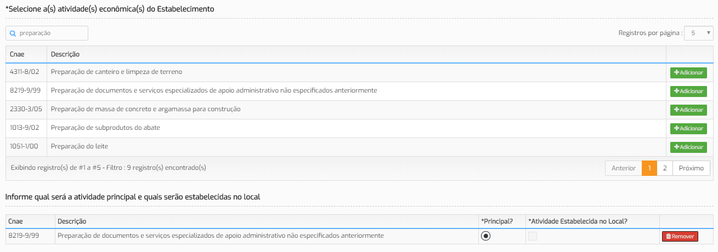
REDESIM SP / VRE MÓDULO DE VIABILIDADE
Deverá indicar o tipo de unidade “auxiliar”, pois nenhuma atividade será exercida no local:
A pesquisa das atividades deverá ser feita por palavras-chaves das atividades econômicas escolhidas pela empresa, note que a caixa de seleção da pergunta “Atividade Estabelecida no Local?” se encontra fechada para edição:

Slide 15
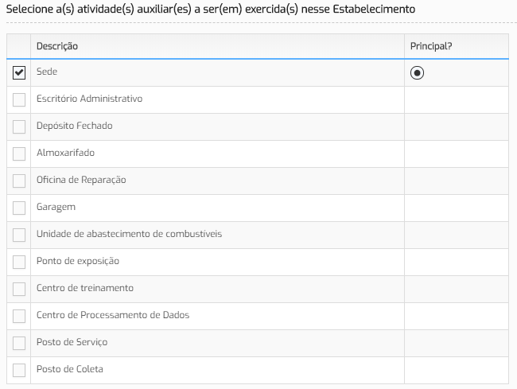
REDESIM SP / VRE MÓDULO DE VIABILIDADE
Adicione a atividade auxiliar “Sede” a ser exercida no local, e a selecione como principal:

Slide 16
REDESIM SP / VRE MÓDULO DE VIABILIDADE
Confirme a declaração que a consulta de viabilidade tem a intenção de abertura de empresa:
Indique o Nome Empresarial pretendido e o Objeto Social da empresa:

Slide 17
REDESIM SP / VRE MÓDULO DE VIABILIDADE
Confira os dados da solicitação:
Finalize a solicitação:
Protocolo e resumo da solicitação:
Aguarde a análise da PMB, com parecer passível prossiga o registro da empresa, solicitando o DBE, com parecer não passível deverá encaminhar um e-mail para planejamento.viabilidadeindeferimentos@barueri.sp.gov.br com número do protocolo, data e horário da solicitação para verificar os motivos do parecer não passível e as correções apontadas na análise.

